Slide 1
Тема урока:
Взаимосвязь тканей, органов, систем органов как основа целостности организмов
Анашкина Наталья Ивановна, преподаватель биологии ГБПОУ «Катайский профессионально-педагогический техникум»

Slide 2
Цели урока:
формировать представление о растении и животном как целостных организмах на основе обобщении знаний о взаимосвязях в строении и функциях их тканей, органов и систем органов; продолжить формирование умений сравнивать, обобщать, применять знания при решении биологических задач; воспитывать бережное отношение к природе.

Slide 3
Задачи урока:
1. Повторить какие уровни организации выделяют у растений и животных?
2. Какая связь прослеживается между отдельными органами цветкового растения?
3. Чем достигается согласованная работа всех структур организма от клеток до системы органов?
4. Какие условия необходимы для проявления всех свойств жизни у организмов?

Slide 4
Актуализация опорных знаний:
Что такое клетка ?
Что такое ткань?
Что такое орган?
Что такое система органов?
Что такое организм?

Slide 5
Актуализация опорных знаний:
Кле́тка — структурно-функциональная элементарная единица строения и жизнедеятельности всех организмов
Ткань — система клеток и межклеточного вещества, объединенных общим происхождением, строением и выполняемыми функциями
О́рган — обособленная совокупность различных типов клеток и тканей, выполняющая определённую функцию в живом организме
Система органов — это несколько органов, выполняющих общую функцию
Органи́зм — открытая биологическая система, состоящая из взаимосвязанных и соподчинённых частей, особенности, строения которых определены их работой как единого целого

Slide 6
Вопросы урока
1. Какие уровни организации выделяют у растений и животных?
2. Какая связь прослеживается между отдельными органами цветкового растения?
3. Чем достигается согласованная работа всех структур организма от клеток до системы органов?
4. Какие условия необходимы для проявления всех свойств жизни у организмов?

Slide 7
Решение познавательной задачи:
Уровни организации растительного и животного организмов
клетка - ? - ? - система органов - организм

Slide 8
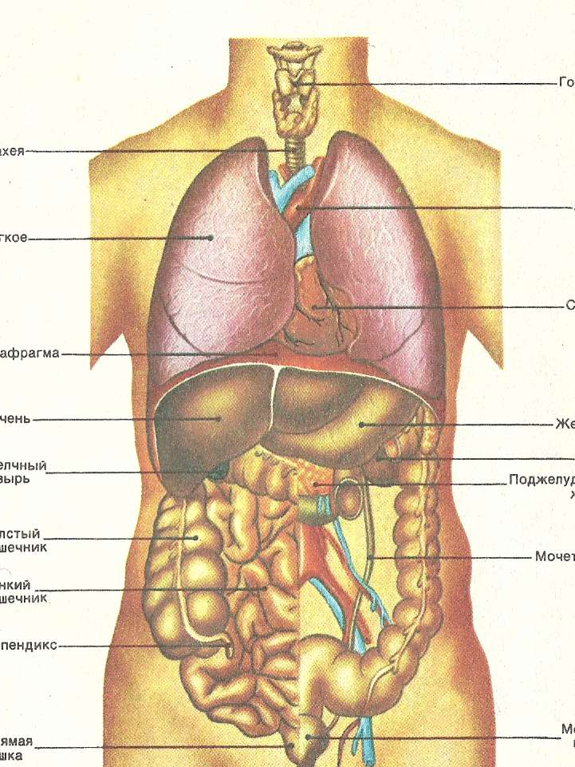
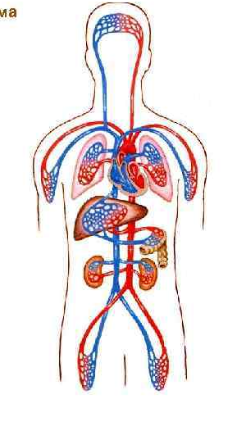
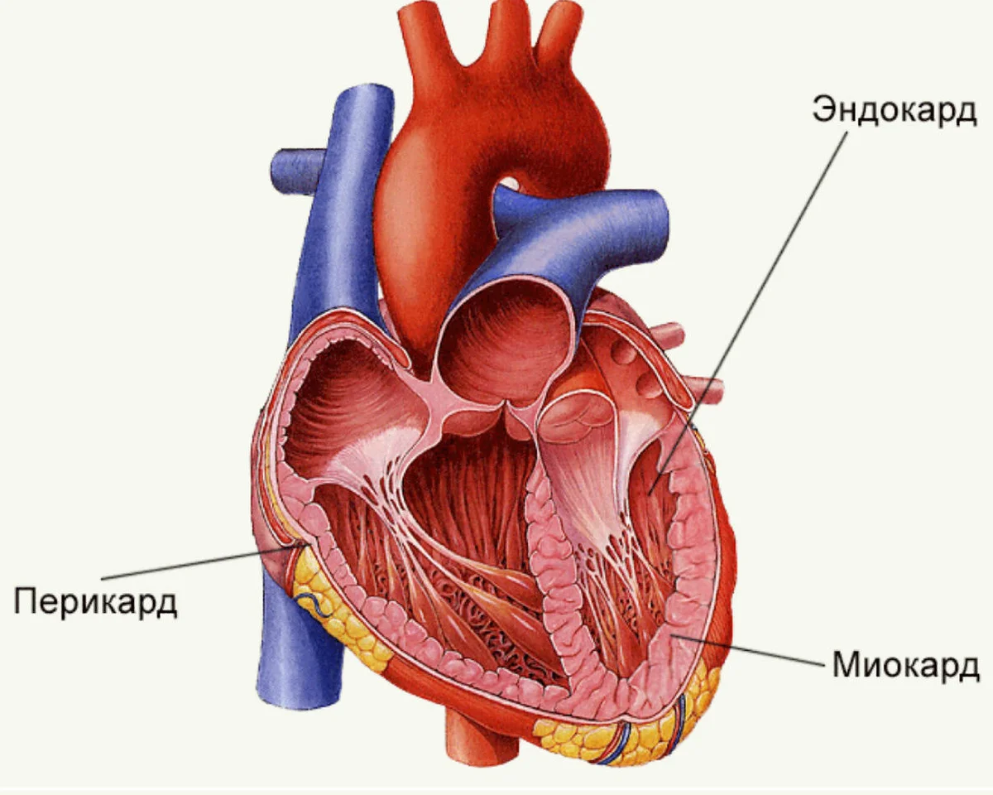
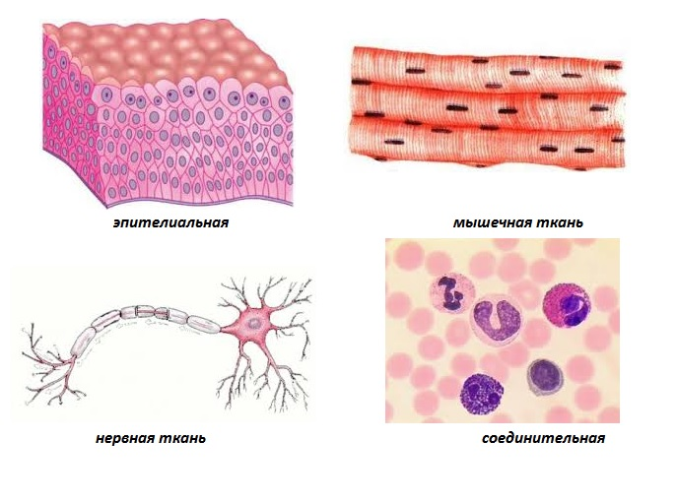
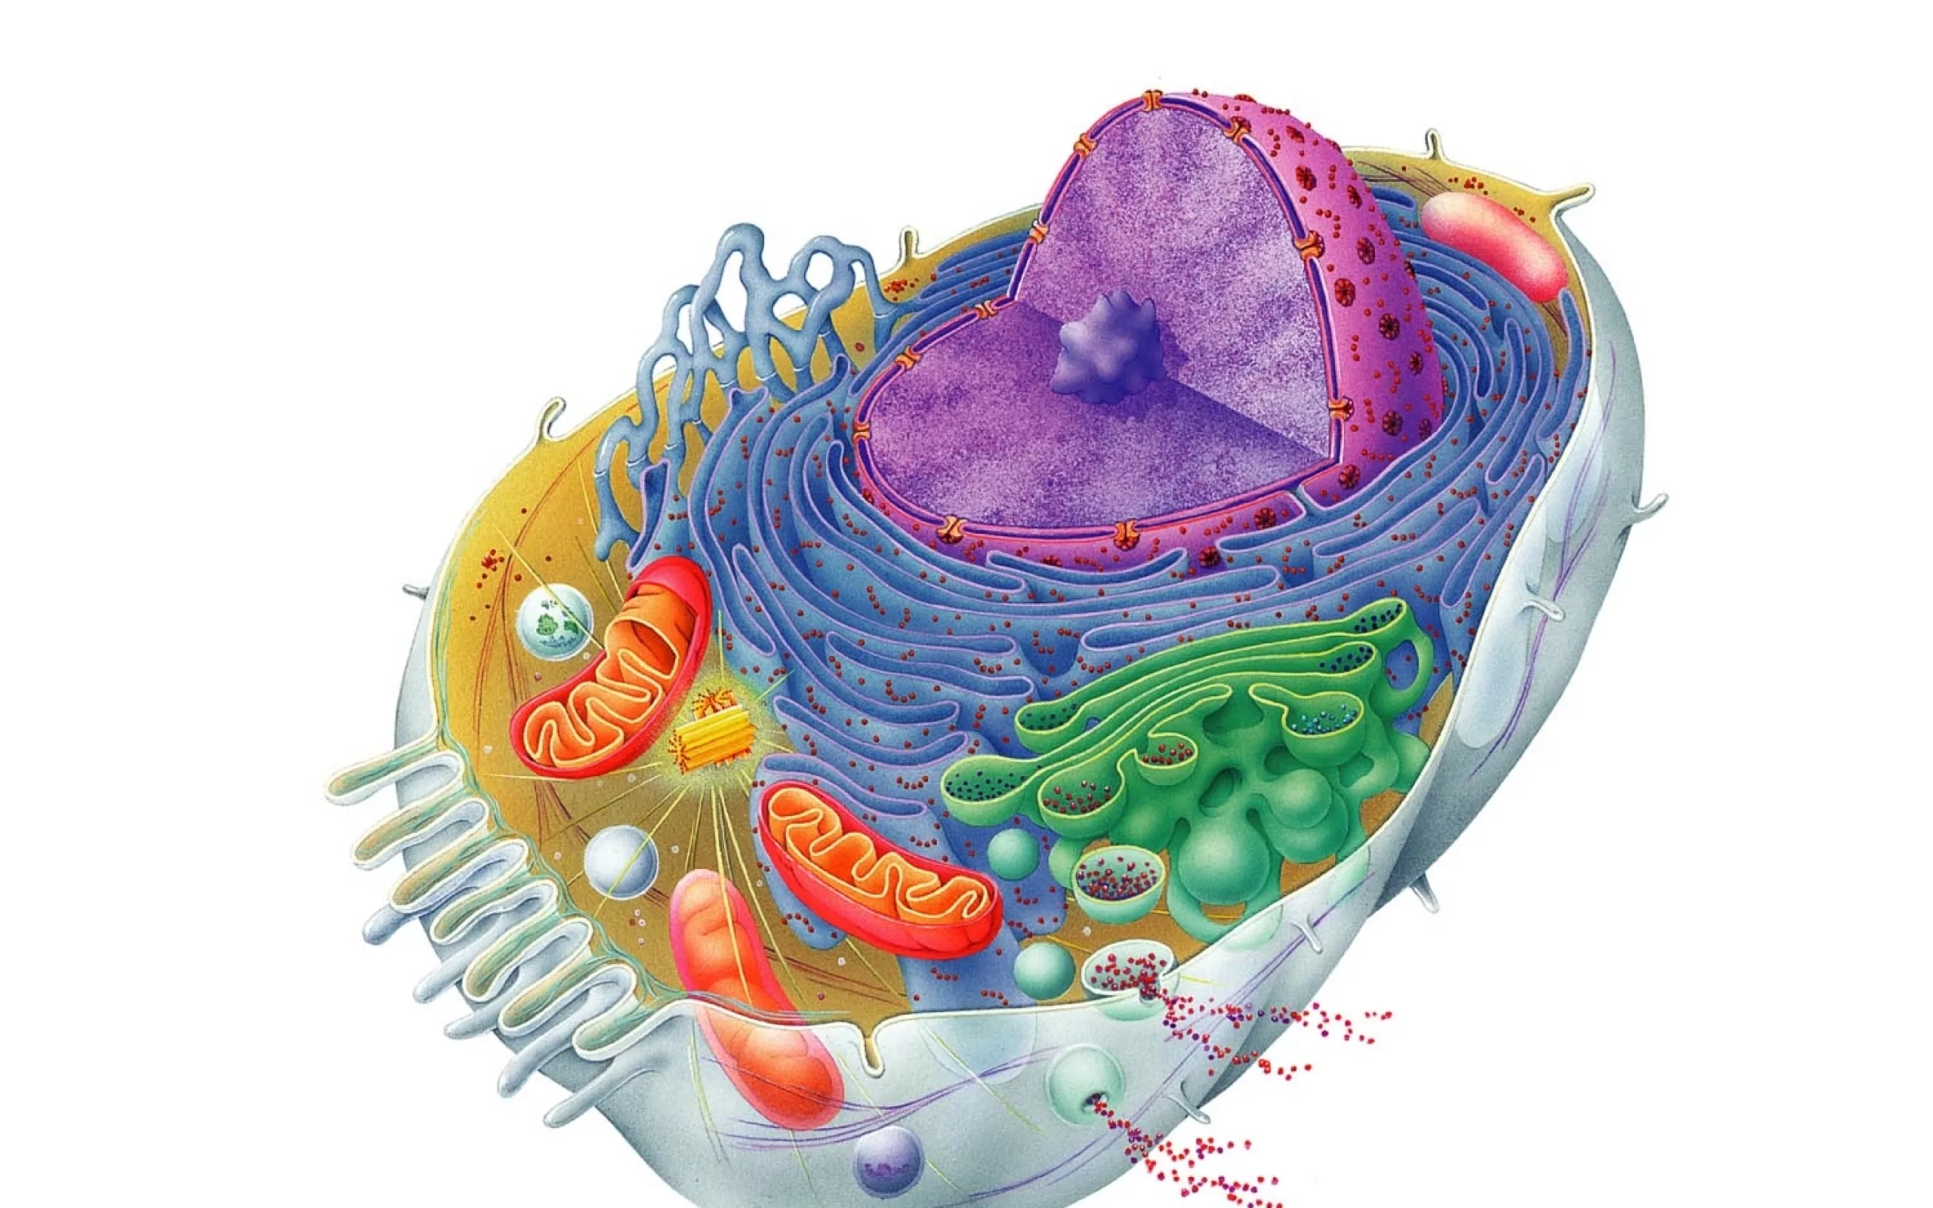
уровни организации растительного и животного организмов

Slide 9
Ткани растительного организма
напишите какие ткани растительного организма вы знаете?

Slide 10
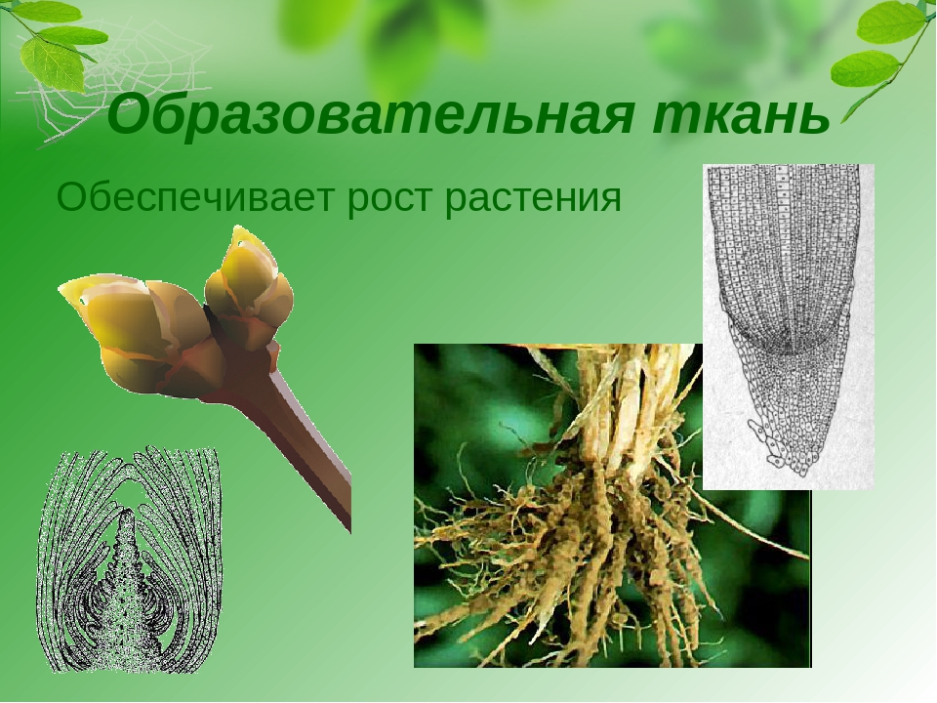
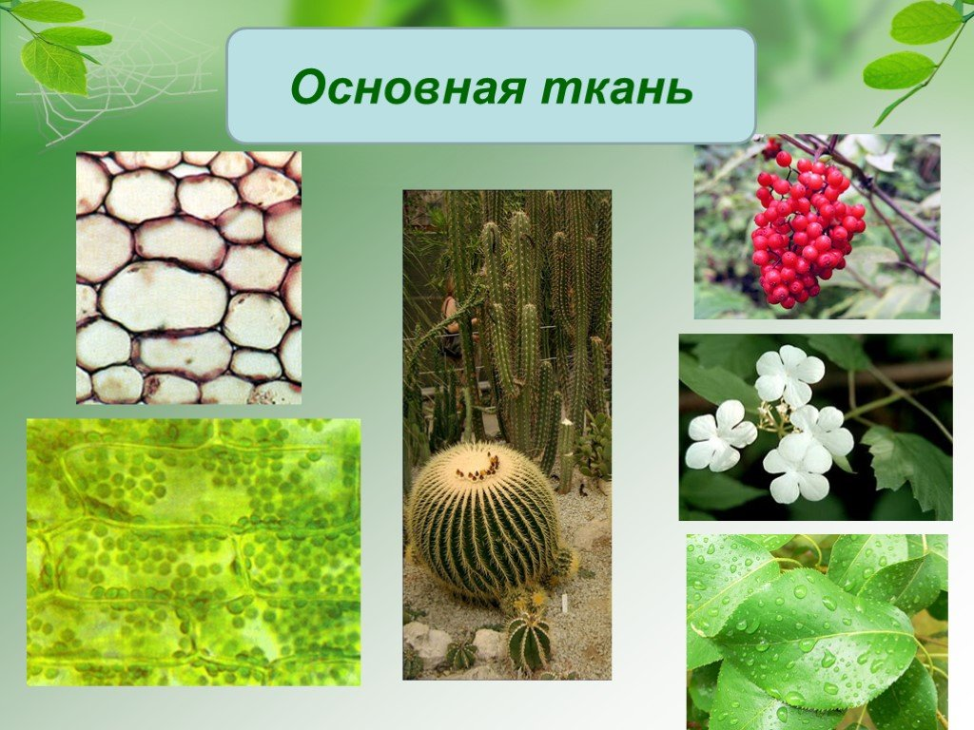
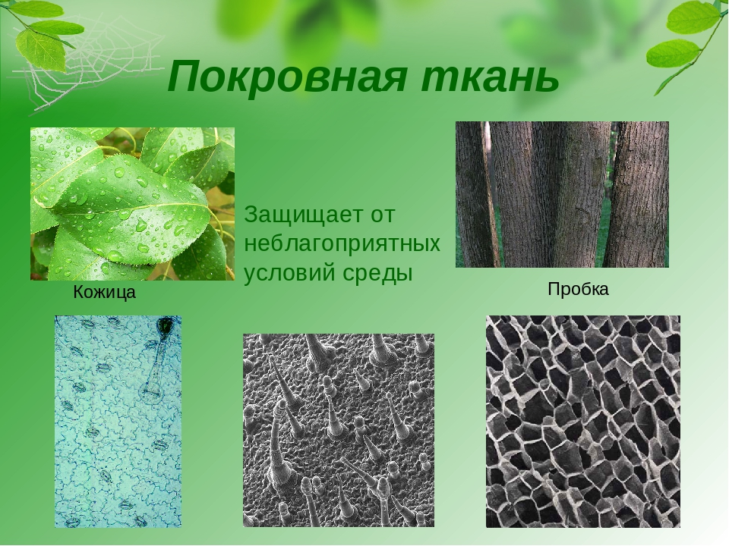
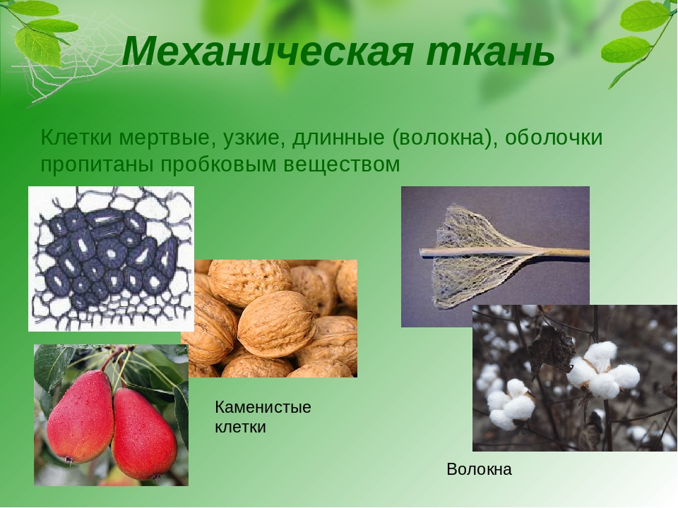
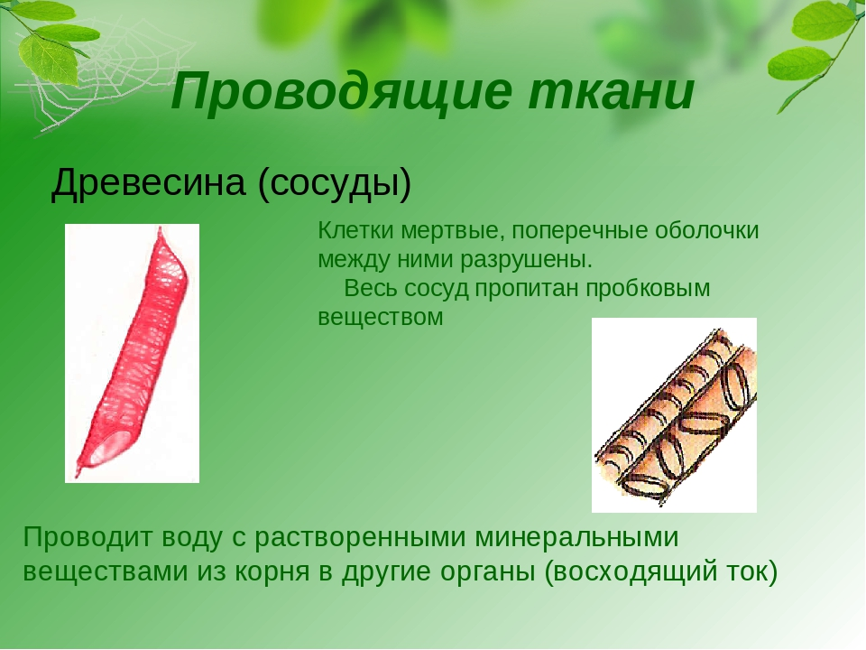
Ткани растительного организма

Slide 11
Ткани животного организма
напишите какие ткани животного организма вы знаете?

Slide 12
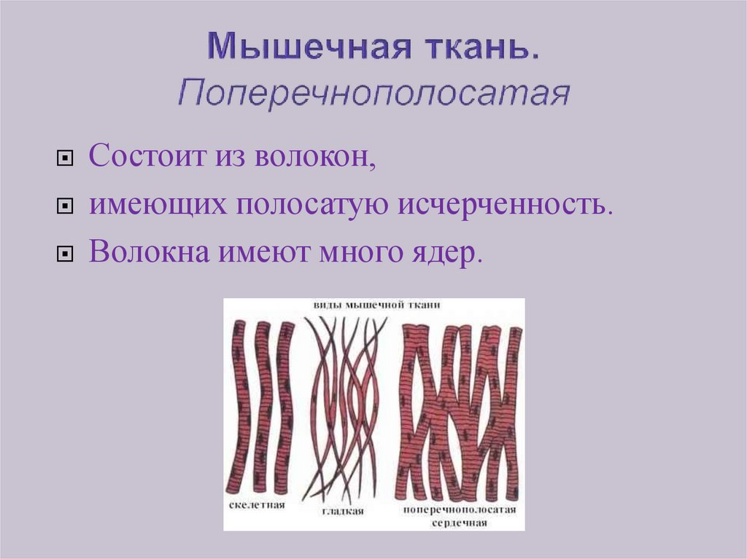
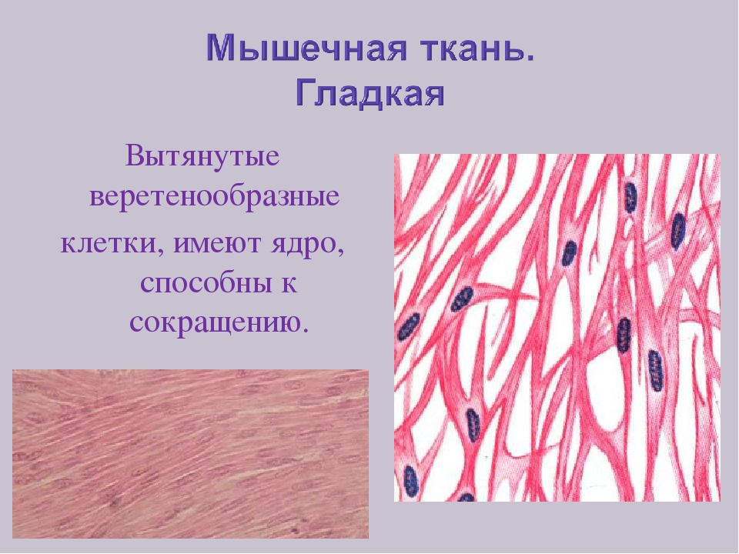
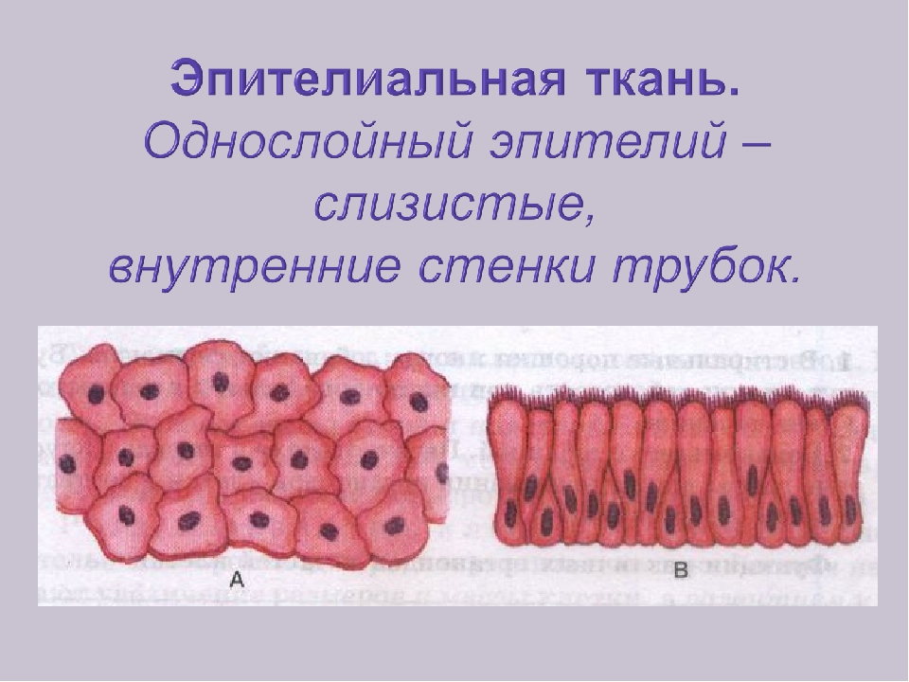
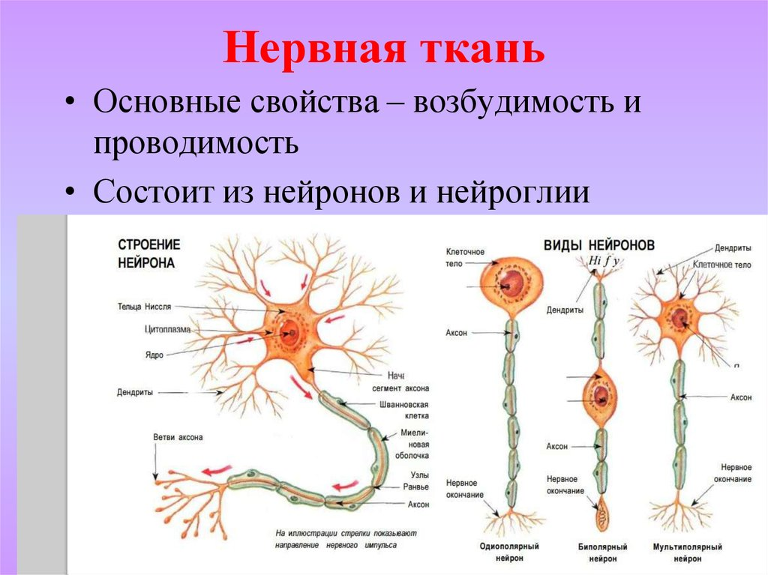
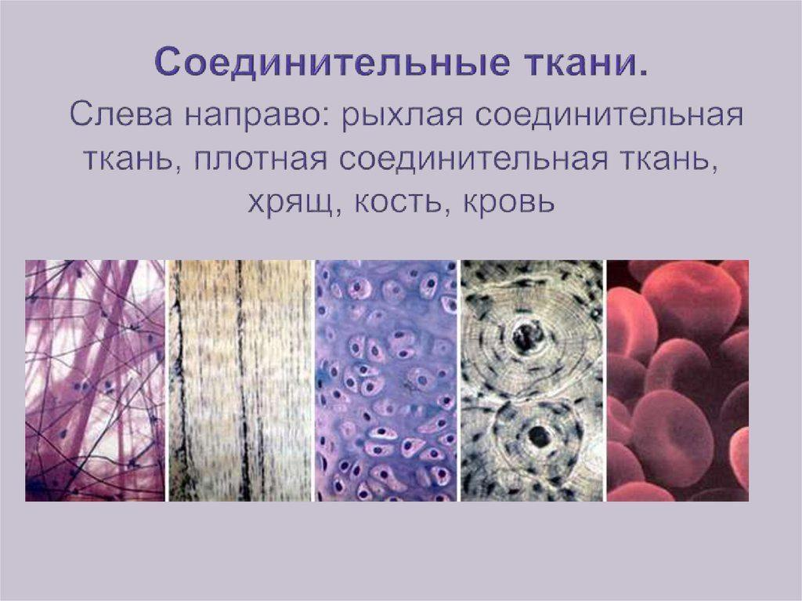
Ткани животного организма

Slide 13
Внимание:
Так существует ли взаимосвязь между особенностями строения ткани и выполняемыми ею функциями?

Slide 14
Вывод:
между особенностями строения ткани и выполняемыми ею функциями существует взаимосвязь.

Slide 15
Органы цветкового растения
напишите какие органы цветкового растения вы знаете?

Slide 16
Басня «Листы и корни»
В прекрасный летний день,
Бросая по долине тень,
Листы на дереве с зефирами шептали,
Хвалились густотой, зеленостью своей
И вот как о себе зефирам толковали:
"Не правда ли, что мы краса долины всей?
Что нами дерево так пышно и кудряво,
Раскидисто и величаво?
Что б было в нем без нас? Ну, право,
Хвалить себя мы можем без греха!
Не мы ль от зноя пастуха
И странника в тени прохладной укрываем?
Не мы ль красивостью своей
Плясать сюда пастушек привлекаем?
У нас же раннею и позднею зарей
Насвистывает соловей.
Да вы, зефиры, сами
Почти не расстаетесь с нами".
"Примолвить можно бы спасибо тут и нам",-
Им голос отвечал из-под земли смиренно.
"Кто смеет говорить столь нагло и надменно!
Вы кто такие там,
Что дерзко так считаться с нами стали?" -
Листы, по дереву шумя, залепетали.
"Мы те,-
Им снизу отвечали,-
Которые, здесь роясь в темноте,
Питаем вас. Ужель не узнаете?
Мы корни дерева, на коем вы цветете.
Красуйтесь в добрый час!
Да только помните ту разницу меж нас:
Что с новою весной лист новый народится,
А если корень иссушится,-
Не станет дерева, ни вас".

Slide 17
Кто прав?
1. Кто прав – корни или листья? Почему вы так считаете?
2. Кто кого должен благодарить и почему?
3. О каком органе растения в басне не упоминается, но именно он выносит листья к свету, служит опорой для всех частей растения, связывает их между собой?
4. В чём была неточность знаменитого баснописца?

Slide 18
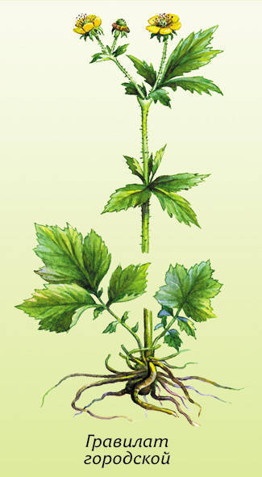
Органы цветкового растения
цветок
стебель
лист
корень

Slide 19
Системы органов животного организма
напишите какие системы органов животных вы знаете?

Slide 20
Какие системы органов животного организма вы знаете?
Пищеварительная система
Кровеносная система
Дыхательная система
Выделительная система
Опорно-двигательная система
Нервная система
Эндокринная система
Система органов размножения

Slide 21
Игра
"Сортировка"

Slide 22
Выделительная система:
почки, мочеточники, мочевой пузырь, мочеиспускательный канал

Slide 23
Пищеварительная система:
рот, глотка, пищевод, желудок, кишечник, анальное отверстие.

Slide 24
Кровеносная система:
сердце, артерии, вены, капиляры

Slide 25
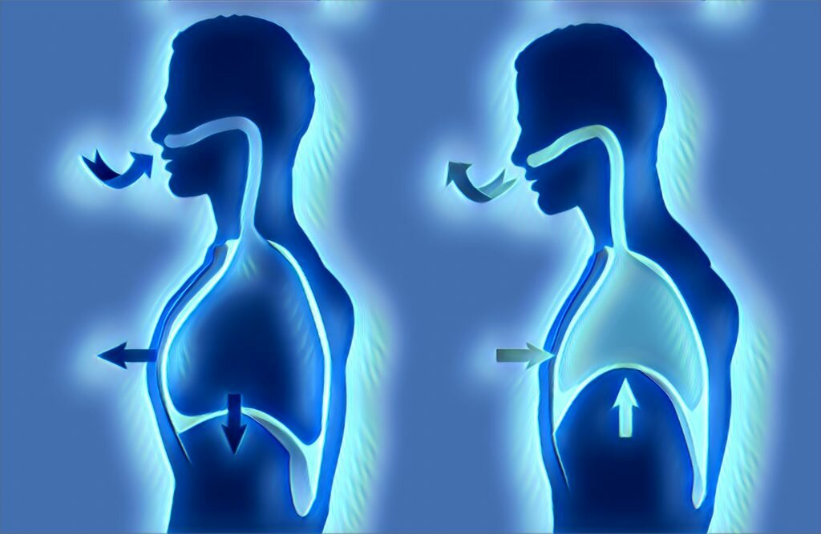
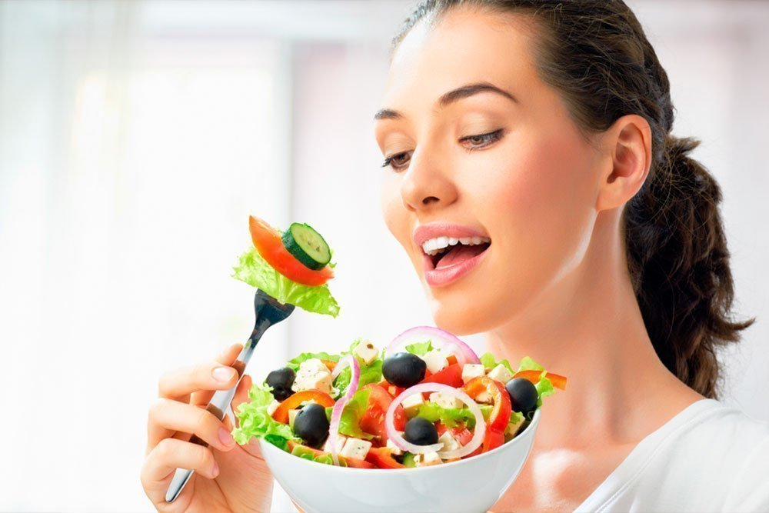
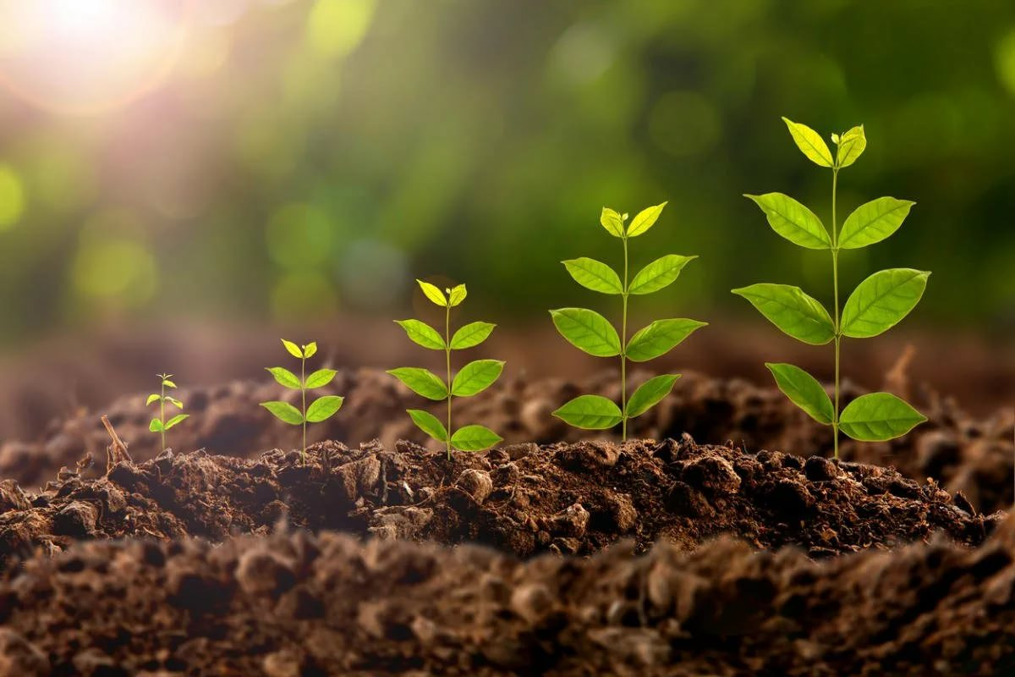
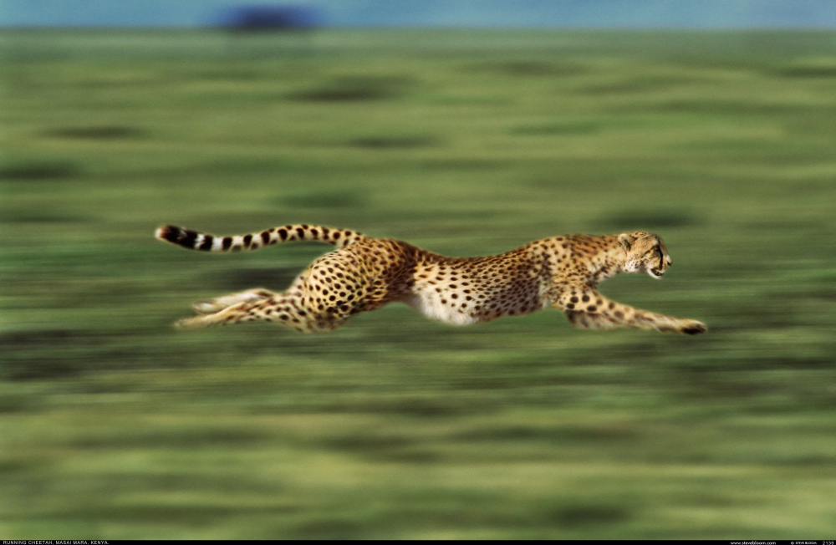
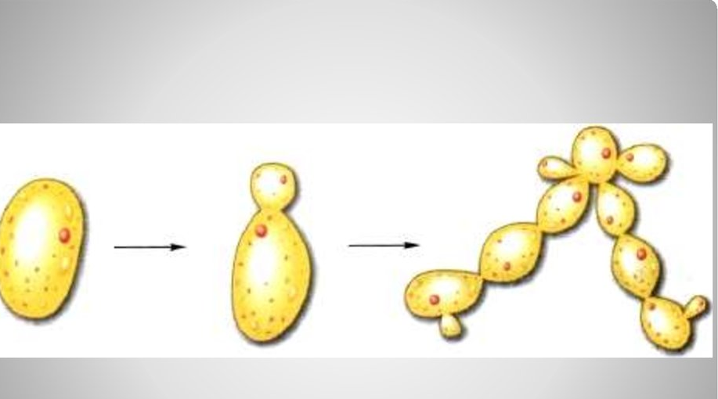
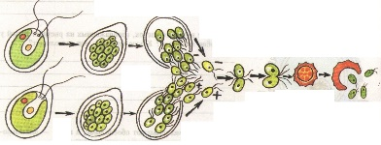
Свойства живых организмов:

Slide 26
- Организм.

Slide 27
организм
открытая биологическая система, состоящая из взаимосвязанных и соподчинённых частей, особенности, строения которых определены их работой как единого целого

Slide 28
При каком условии может существовать организм?

Slide 29
организм может существовать только при обмене с окружающей средой веществами и энергией

Slide 31
Напишите понятия вместо точек
Группа связанных между собой органов, выполняющих общие функции - это ....
Группа клеток и межклеточного вещества, объединенных общим происхождением, строением и выполняемыми функциями - это ...
Обособленная совокупность различных типов клеток и тканей, выполняющая определённую функцию в живом организме - это ....
совокупность органов, выполняющих общую функцию - это ...
живое тело, обладающее совокупностью свойств, отличающих его от неживой материи - это ...

Slide 32
домашнее задание
Ткани растительного организма
название ткани | строение | функции | место в организме
проводящая
механическая
образовательная
покровная
основная

Slide 33
домашнее задание
Ткани животного организма
название ткани | строение | функции | место в организме
мышечная: гладкая
мышечная: поперечно-полосатая
эпителиальная
соединительная
нервная

Slide 34



запишите ответы на вопросы:
рефлексия
1. Что вам сегодня лучше всего удалось?
2. Что вызвало затруднения?
3. Удалось справиться с затрудненем?
4. Что было не понятно?
5. Ваше настроение на конец урока:
1 2 3

